Slide 1
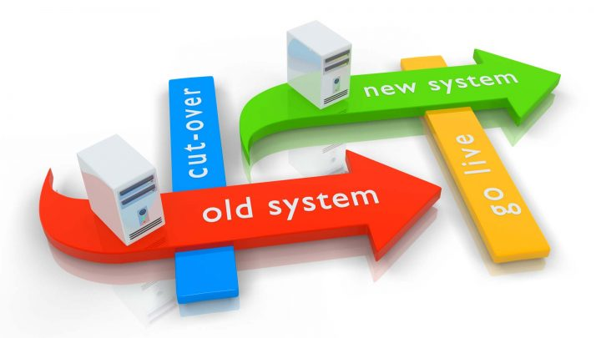

Slide 2
Plano Projecto/Inicio Desenvolvimentos
13/03/2017
Análise de Requisitos
20/03/2017
Início do Projecto (Reuniões Iniciais)
Projeto Conceptual e Lógico
Projecto Físico
20/02/2017
04/04/2017
25/05/2017
2017
fevereiro
março
abril
maio
2017
Hoje
30/05/2017
Reunião Apresentação / Kick Off
5 dias
Reuniões
seg 20/02/17 - sex 24/02/17
16 dias
Planeamento
dom 26/02/17 - seg 13/03/17
7 dias
Análise Requesitos
ter 14/03/17 - seg 20/03/17
15 dias
Projecto Conceptal e Lógico
ter 21/03/17 - ter 04/04/17
51 dias
qua 05/04/17 - qui 25/05/17
Desenvolvimento Projecto Físico
1 dia
Apresentação / Kick Off
ter 30/05/17

Slide 3
Reunião Apresentação / Kick Off
Arranque do Sistema
30/05/2017
10/07/2017
2017
maio
junho
julho
2017
Hoje
04/06/2017
09/07/2017
Colocação BD online
Migração de Dados
28/06/2017
Correcções e Desenvolvimentos adicionais Finais
18/06/2017
Correcções e Desenvolvimentos adicionais
1 dia
Apresentação / Kick Off
ter 30/05/17
33 dias
Deployment BD
seg 05/06/17 - sex 07/07/17
3 dias
Migraçao de Dados \ Arranque de Sistema \ Acompanhamento
seg 10/07/17 - qua 12/07/17

Slide 4
Plano Projecto/Inicio Desenvolvimentos
13/03/2017
Análise de Requisitos
20/03/2017
Início do Projecto (Reuniões Iniciais)
Projeto Conceptual e Lógico
Projecto Físico
20/02/2017
04/04/2017
25/05/2017
2017
fevereiro
março
abril
maio
junho
julho
2017
Hoje
04/06/2017
10/07/2017
Colocação BD online
Arranque do Sistema
30/05/2017
09/07/2017
Reunião Apresentação / Kick Off
Migração de Dados
28/06/2017
Correcções e Desenvolvimentos adicionais Finais
18/06/2017
Correcções e Desenvolvimentos adicionais
5 dias
Reuniões
seg 20/02/17 - sex 24/02/17
16 dias
Planeamento
dom 26/02/17 - seg 13/03/17
7 dias
Análise Requesitos
ter 14/03/17 - seg 20/03/17
15 dias
Projecto Conceptal e Lógico
ter 21/03/17 - ter 04/04/17
51 dias
Desenvolvimento Projecto Físico
qua 05/04/17 - qui 25/05/17
1 dia
Apresentação / Kick Off
ter 30/05/17
33 dias
Deployment BD
seg 05/06/17 - sex 07/07/17
3 dias
Migraçao de Dados \ Arranque de Sistema \ Acompanhamento
seg 10/07/17 - qua 12/07/17

